Slide 1
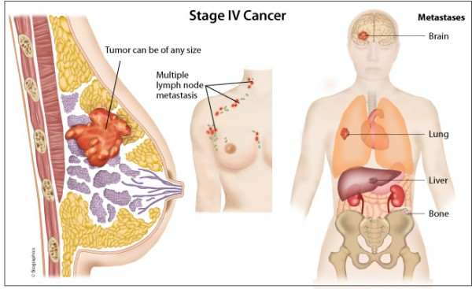
Jak maximálně využít možnosti chemoterapie u karcinomu prsu?
Petra Tesařová

Slide 2
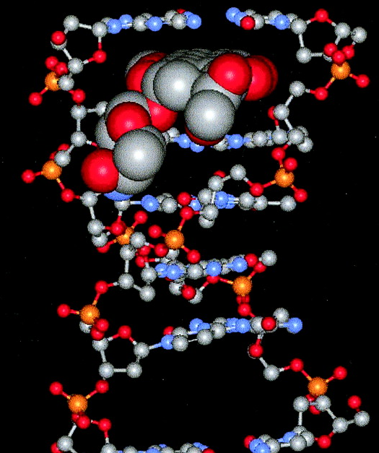
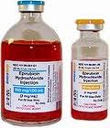
Protinádorový účinek antracyklinů
Inhibice DNA a RNA syntézy interkalací mezi bazickými páry
Blokáda replikace a transkripce, vazba na topoizomerázu IIα
Potenciace vzniku železem mediovaných volných O₂ radikálů ničících membrány
a DNA
29.3.1960 - IDARUBICIN Federico Arcamone s kolegy, streptomyces Crestomyceticus
1963- DAUNORUBICIN
1964-DOXORUBICIN
1975- EPIRUBICIN

Slide 3
Přežití a léčebná odpověď v první linii léčby
3034 pacientek z 8 randomizovaných studií | Taxan | antracyklin
Přežití bez progrese (p=0,0011) | 5,1 měsíce | 7,2 měsíce
Léčebná odpověď (p=0,063) | 33% | 38%
Přežití (p=0,90) | 19,5 měsíce | 18,6 měsíce
Martine J. Piccart-Gebhart, Tomasz Burzykowski et al. Taxanes Alone or in Combination With Anthracyclines As First-Line Therapy of Patients With Metastatic Breast Cancer.
J Clin Oncol 2008;28:1980-1986.

Slide 4
15 ti letý přínos adjuvantní chemoterapie pro premenopauzální pacientky
vstupní věk < 50 let: rekurence
vstupní věk < 50 let: mortalita - karcinom prsu
Kontrola
53,5 %
47,9
Polychemoterapie
41,1 %
Kontrola
42,4%
37,1
35,0
Polychemoterapie
32,4%
rekurence (%)
35,5
Karcinom prsu – mortalita (%)
20,4
27,1
24,6
Profit 12 %
Profit 10 %
15,7
15 letý profit 12,3 % (SE 1,6)
Longrank 2p <0,00001
15 letý profit 10,0 % (SE 1,6)
Longrank 2p <0,00001
roky
roky
EBCTCG Lancet ‚05

Slide 5
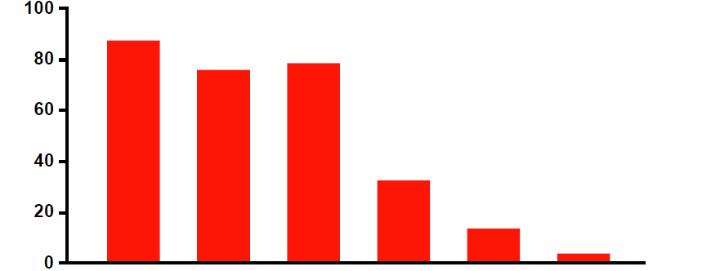
Nežádoucí účinky antracyklinů
Procenta
Alopecie Vředy
v ústech
Deprese
kostní
dřeně
GI Horečka Lokální
nekróza
Bonadonna G, et al. Cancer Res 1970, 30:2572-2582

Slide 6
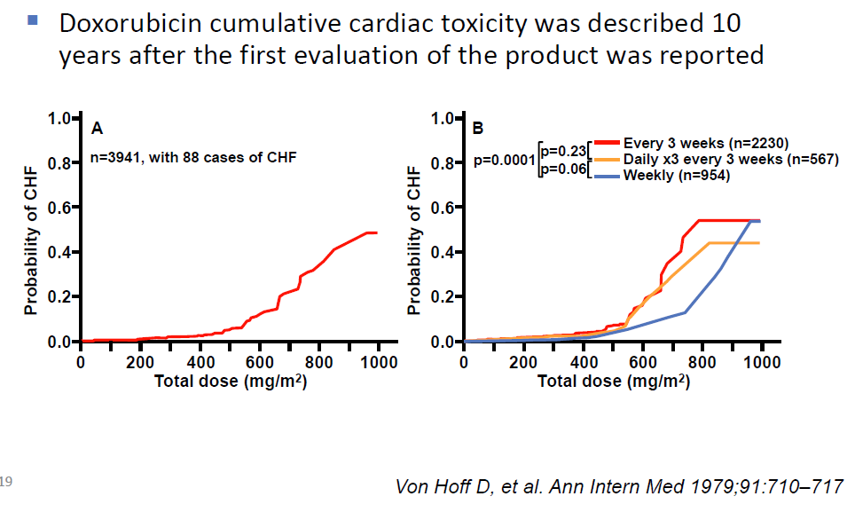
Antracykliny způsobují srdeční selhání
Kumulativní kardiotoxicita doxorubicinu byla popsána 10 let poté,
co bylo hlášeno první hodnocení produktu
každé 3 týdny (n=2230)
3x denně 3 týdny (n=567)
týdně (n=954)
n=3941, s 88 případy CHF
pravděpodobnost CHF
pravděpodobnost CHF
celková dávka (mg/m²)
celková dávka (mg/m²)
Von Hoff D, et al. Ann Intern Med 1979;710-717

Slide 7
Autor | Fáze studie | Léčebný režim | Charakteristika pacientů | PFS | OS | RR | Toxicita
O’Brien et al. [33] | III | PLD (50 mg/m² /4w) Versus ADR (60 mg/m² /3w) | Stádium IV | 6,9 m Versus 7,8 m | 21 m Versus 22 m | 33 % Versus 38 % | Kardio: 4,7 versus 19,6 % CHF: 0 % versus 4 %
Harris et al. [34] | III | LD (75 mg/m² /3w) Versus ADR (75 mg/m² /3w) | Stádium IV (17 % předchozí ADR) | 3,8 m Versus 4,3 m | 16 m Versus 20 m | 26 % | Kardio: 13 versus 29 % CHF: 5,9 versus 15 % Billingham > 2,5: 26 versus 71 %
Batist et al. [35] | III | LD (60 mg/m²) + CTX (600 mg/m²) Versus ADR (60 mg/m²) + CTX (600 mg/m²) | Stádium IV (10 % předchozí ADR) (30 % CRF) | 5,1 m Versus 5,5 m | 19 m Versus 16 m |  | Kardio: 6 versus 21 % (P < 0,05) CRF: 0 versus 3,2 %
Chan et al. [36] | III | LD (75 mg/m²) + CTX (600 mg/m²) Versus EPI (75 mg/m²) + CTX (600 mg/m²) | Stádium IV (bez předchozího ADR) | 7,7 m Versus 5,6 m | 18,3 m Versus 16 m | 46 % Versus 39 % | Kardio: 11 versus 10 % Bez CRF
Sparano et al. [37] | III | Docetaxel (75 mg/m²) Versus Docetaxel (60 mg/m²) + PDL (30 mg/m²) | Stádium IV (100 % předchozí ADR) | 7 m Versus 9,8 m | 20,6 m Versus 20,5 m |  | Kardio: 4 versus 5 % PPS: 0 versus 24 %
PDL: pegylovaný lipozomální doxorubicin; LD: lipozomální doxorubicin; ADR: adriamycin; EPI:epirubicin; CTX: cyklofosfamid; PFS: přežití bez progrese; OS: celkové přežití; RR: míra odpovědi; PPS: plantárně palmární syndrom; CHF: klinické srdeční selhání; a CRF: srdeční rizikový faktor.

Slide 8
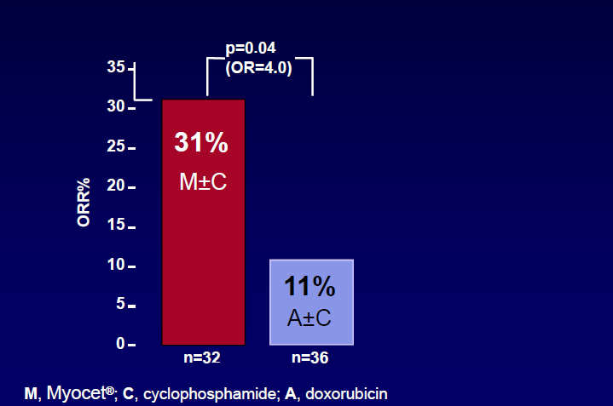
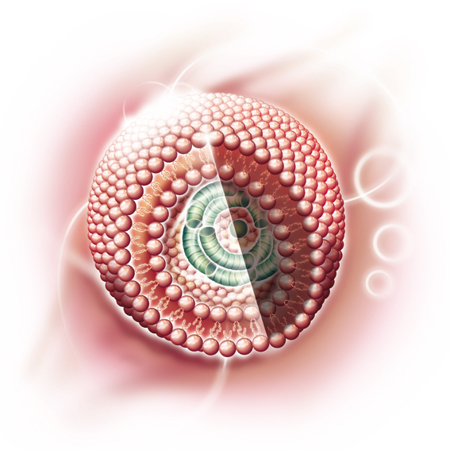
Retrospektivní analýza účinku Myocetu
Objektivní míra odpovědi u pacientů předléčených antracyklinem
Cílená distribuce v nádoru
Menší kardiotoxicita
Stejná účinnost jako konvenční antracykliny
Kombinace s trastuzumabem?
Vhodný pro znovu podání po adjuvanci
Batista, 2006
cyklofosfamid; A, doxorubicin

Slide 9
Kardiotoxicita Myocetu
Am.J.Cancer 2005,4 (3)

Slide 10
Prediktivní markery účinku antracyklinů
HER2 overexprese nebo amplifikace
Topoizomeráza IIα
Chromozom 17 centroméra (CH17CEP)
Tp53
BRCA1
Tkáňový inhibitor metaloproteináz (TIMP1)
Multigene signature
Indikace I.linie:
HER2+ de novo metastatické vs. pertu+ trastu + taxán
ER+ viscerální mts nebo krize
TNBC – bez viscerální krize
Oakman C, et al. Breast Cancer Res Treat 2010;123:171-175, Gianni L, et al. J Clin Oncol 2009;27:4798-4808

Slide 11
Metastatický karcinom prsu
charakteristika | Cíl léčby
Špatné PS | Symptomatická a paliativní léčba
Pomalu progredující , špatné PS, staří | Prodloužit TTP a zlepšit QoL
Lokoregionální recidiva | Zabránit generalizaci,pseudoadjuvance
Dobré PS, mladí, viscerální metastázy | Prodloužit OS
Heterogenní skupina nemocných – individuální přístup

Slide 12
Doporučení
Antracykliny mají své pevné místo v paliativní léčbě karcinomu prsu
Využíváme je i v případě, že byly podány v adjuvanci
Počet cyklů a typ preparátu volíme dle EF a dosavadní kumulativní dávky antracyklinů
Využíváme možnosti lipozomálního doxorubicinu
Funkci srdce monitorujeme pomocí ECHO
V budoucnu dle výsledků studií bude jistě možná kombinace antracyklinů s cílenou léčbou

Slide 13

Děkuji za pozornost

